Slide 1
CONVERTITORE
ANALOGICO / DIGITALE
ITT BARSANTI – CASTELFRANCO VENETO
S I STEMI

Slide 2

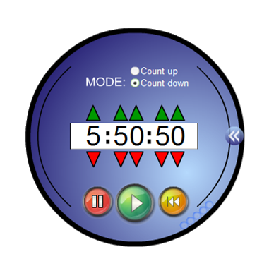
ITT BARSANTI – CASTELFRANCO VENETO
QUALE È LA FUNZIONE DI UN CONVERTITORE ANALOGICO/DIGITALE ?
Il compito dei convertitori è quello di tradurre in forma digitale, le informazioni contenute nei segnali analogici , per presentarle agli stadi successivi di elaborazione, quali calcolatori e microprocessori.
S I STEMI
FORMATO
DIGITALE
FORMATO
ANALOGICO

Slide 3
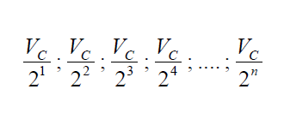
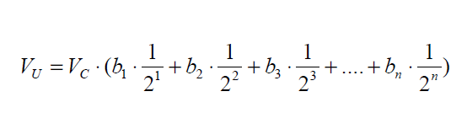
ITT BARSANTI – CASTELFRANCO VENETO
Tra i convertitori più diffusi vi è il “convertitore ad approssimazioni successive” che converte per approssimazioni in passi successivi la tensione di ingresso “Vi” con una tensione convertita di uscita “Vu”.
Se è 0 – Vc il campo di ingresso del convertitore, la tensione convertita di uscita “Vu” viene ottenuta combinando opportunamente dei pesi binari aventi i seguenti valori:
ottenendo alla fine della conversione una tensione convertita di uscita data dalla
seguente formulazione binaria:
S I STEMI
dove i generici coefficienti “b” possono assumere i valori binari 0 o 1.

Slide 4
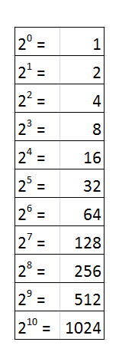
ITT BARSANTI – CASTELFRANCO VENETO
ESEMPIO
Per meglio comprendere questa conversione si supponga di voler convertire un segnale Vi = 0,9V con un convertitore con campo di ingresso Vc = 1V.
Si voglia avere una precisione di conversione almeno del 2%, il che caratterizza la scelta della risoluzione del convertitore. Volendo una precisione del 2% il convertitore dovrà avere almeno una risoluzione di 1/50 (perché 1/50 = 0,02 = 2%) e pertanto dovrà essere almeno a 6 bit corrispondente ad una risoluzione 1/2⁶ = 1/64 che soddisfa il 2% richiesto.
S I STEMI
50
Pertanto la risoluzione necessaria
sarà di 6 bit
2⁶

Slide 5
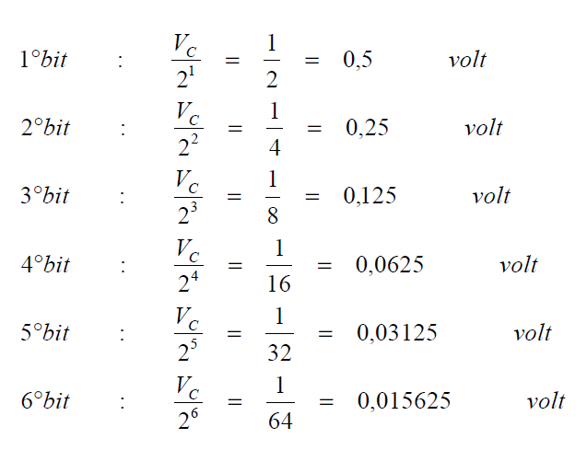
ITT BARSANTI – CASTELFRANCO VENETO
Pertanto la risoluzione dei 6 bit, bit per bit, risulterà la seguente:
S I STEMI

Slide 6
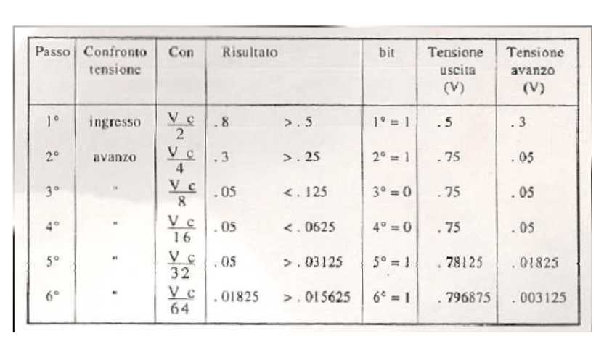
ITT BARSANTI – CASTELFRANCO VENETO
Per cui la sequenza con cui la tensione in uscita Vu è approssimata alla tensione in ingresso Vi è data dalla seguente tabella (N.B. Vi = 0,8 V e Vc = 1V).
S I STEMI

Slide 7
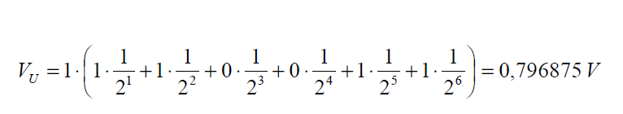
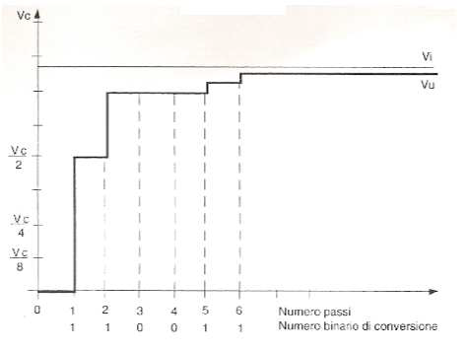
ITT BARSANTI – CASTELFRANCO VENETO
Pertanto il numero binario finale sarà 110011 e quindi la tensione convertita Vu equivalente risulta:
Il numero 0,796875 approssima entro il 2% quella di ingresso (Vi = 0,8 V), rispettando il valore di precisione richiesto. La figura sotto riporta la sequenza dei passi di approssimazioni successive condotti in questo esempio.
S I STEMI

Slide 8
ITT BARSANTI – CASTELFRANCO VENETO
ESERCIZIO
Si supponga di voler convertire un segnale Vi = 4,6V con un convertitore con campo di ingresso Vc = 50 V. Si voglia avere una precisione di conversione almeno del 3% il che caratterizzerà la scelta della risoluzione del convertitore.
Determinare :
La risoluzione necessaria
Il valore del numero binario finale che rappresenta la sequenza con cui la tensione in uscita Vu approssima la tensione in ingresso Vi
S I STEMI

Slide 9
ITT BARSANTI – CASTELFRANCO VENETO
S I STEMI

Slide 10
ITT BARSANTI – CASTELFRANCO VENETO
S I STEMI

Slide 11
ITT BARSANTI – CASTELFRANCO VENETO
S I STEMI

Slide 12
ITT BARSANTI – CASTELFRANCO VENETO
S I STEMI

Slide 13
ITT BARSANTI – CASTELFRANCO VENETO
S I STEMI

Slide 14
ITT BARSANTI – CASTELFRANCO VENETO
S I STEMI

Slide 15
ITT BARSANTI – CASTELFRANCO VENETO
S I STEMI

Slide 16
ITT BARSANTI – CASTELFRANCO VENETO
S I STEMI

Slide 17
ITT BARSANTI – CASTELFRANCO VENETO
S I STEMI

Slide 18
ITT BARSANTI – CASTELFRANCO VENETO
S I STEMI

Slide 19
ITT BARSANTI – CASTELFRANCO VENETO
S I STEMI

